Slide 1

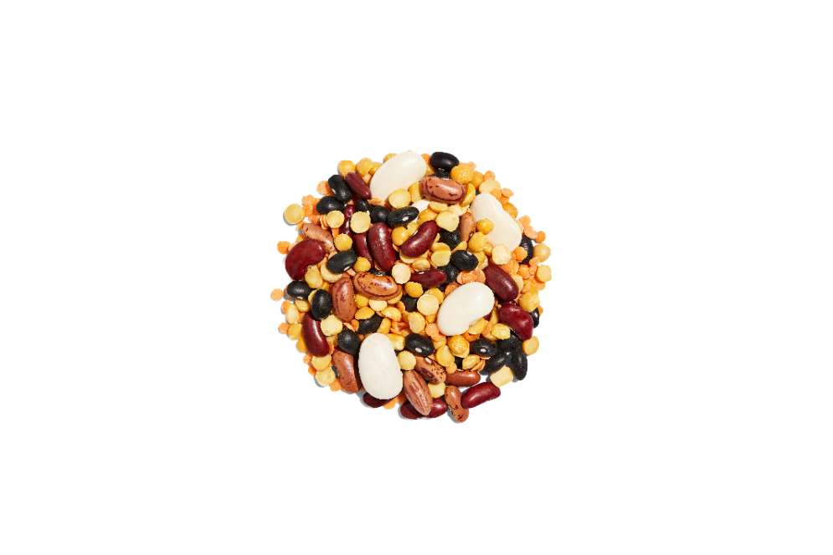

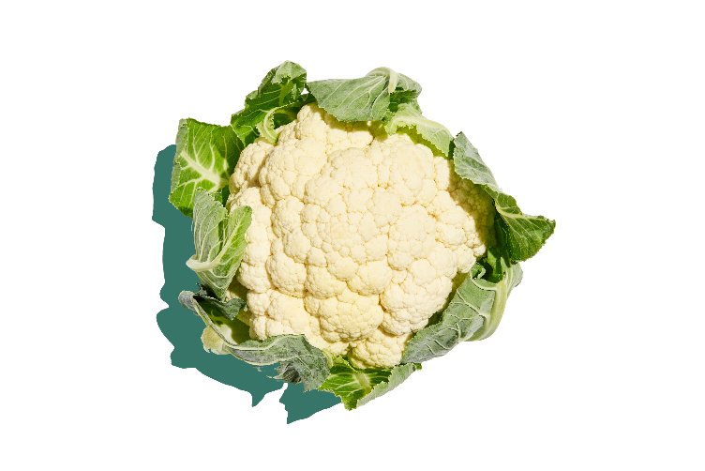
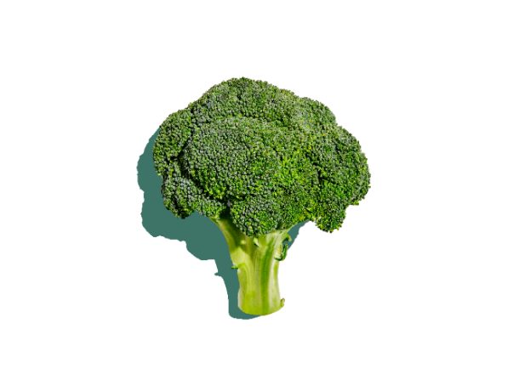
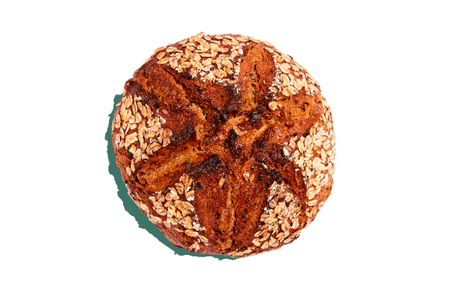
De officielle Kostråd – godt for sundhed og klima
Vejledning i brug af materiale
Fødevarestyrelsen har udarbejdet dette materiale til brug i sammenhænge, hvor kostrådene skal præsenteres. Målgruppen er fx kommuner eller uddannelsesinstitutioner, der gerne vil præsentere kostrådene. Præsentationen er ikke beregnet til brug i folkeskolen, da der i 2022 vil komme særligt materiale til denne gruppe.
De to første slides i præsentationen giver en kort introduktion af materialet.
Præsentationen gennemgår i hovedtræk:
Baggrunden for de nye kostråd
Hvad der kendetegner de nye kostråd
Hvad der er forskellen fra tidligere kostråd
Præsentation af de enkelte kostråd – herunder råd til at spise efter kostrådet.
På altomkost.dk kan du læse mere om kostrådene:
De officielle Kostråd – godt for sundhed og klima

Slide 2

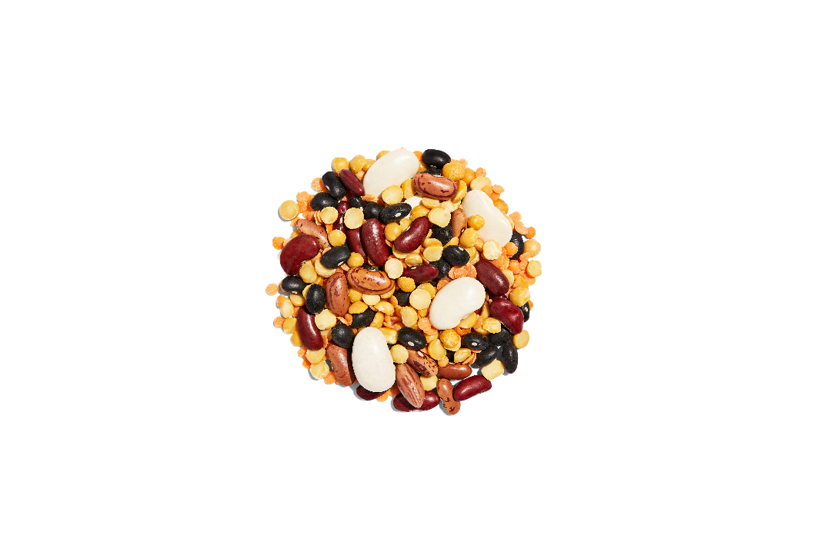
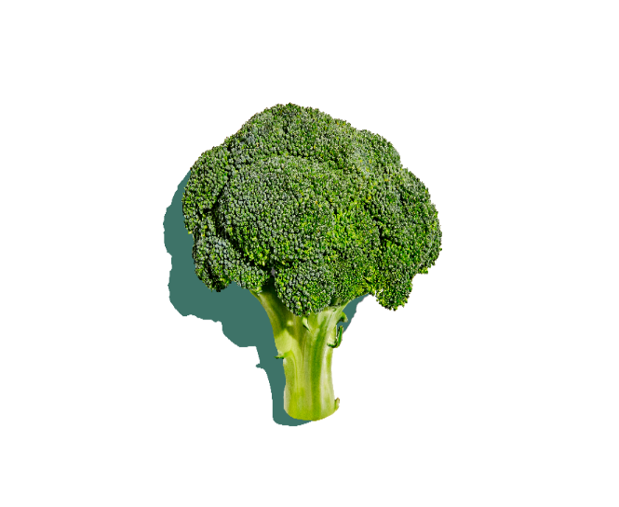
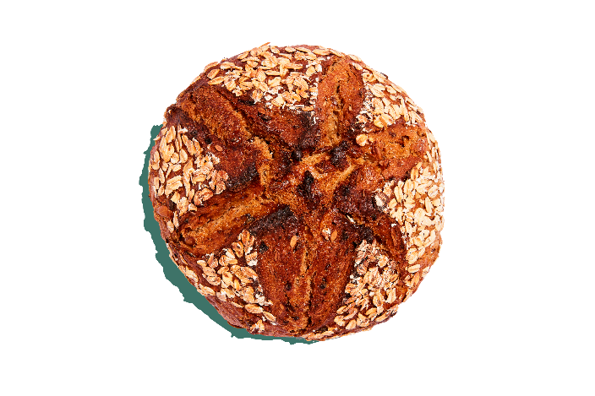
De officielle Kostråd – godt for sundhed og klima
Inspiration til brug af materiale
Du kan finde inspiration til spørgsmål, som kan sætte gang i en dialog om kostrådene:
Hvor svært/ let oplever I, det er, at følge kostrådet/ kostrådene? Og hvorfor?
Har I gode eksempler på, hvordan man kan leve efter kostrådene?
I hvor høj grad spiser I efter kostrådene i dag?
Hvad tror I der skal til for at ændre kostvaner?
Hvad, oplever I, præger danskernes madkultur i dag?

Slide 3
De officielle Kostråd
– godt for sundhed og klima

Slide 4

De officielle Kostråd
- godt for sundhed og klima
De officielle Kostråd er fundamentet for arbejdet med at fremme sundere og mere klimavenlige kostvaner blandt danskerne – kommunikativt, produktmæssigt, strukturelt mv.
De tidligere kostråd fra 2013 havde meget lidt fokus på klima – blot få sætninger om at begrænse madspild og at vælge varer i sæson.
4
/ Fødevarestyrelsen / De officielle Kostråd – godt for sundhed og klima

Slide 5

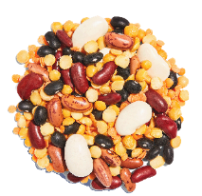
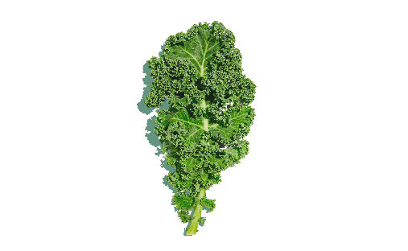
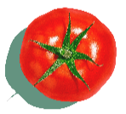

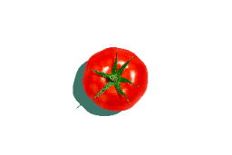
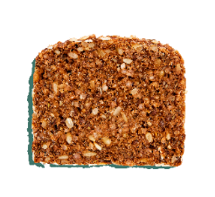


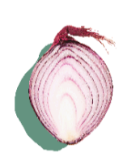
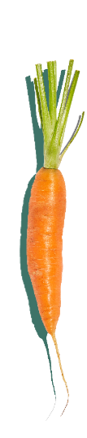


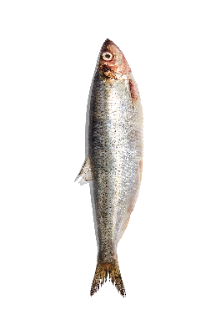


Hvorfor nye kostråd?
– og hvorfor fokus på både sundhed og klima?
De nye officielle kostråd – godt for sundhed og klima er en del af regeringens samlede klimaindsats.
Danskernes forbrug af fødevarer er en væsentlig kilde til CO2-udledning, og det har derfor betydning, hvad vi kommer i indkøbskurven og på tallerkenen.
Mange danskere vil gerne bidrage til et mere klimavenligt forbrug.
… Men der er brug for vejledning om, hvordan man kan
spise både sundt og klimavenligt.
5
/ Fødevarestyrelsen / De officielle Kostråd – godt for sundhed og klima

Slide 6


Evidens bag kostrådene
2013
2020
6
/ Fødevarestyrelsen / De officielle Kostråd – godt for sundhed og klima

Slide 7
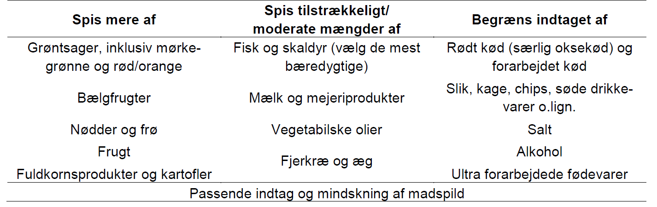
v
Hovedessensen fra DTU’s rapport 2020
7
/ Fødevarestyrelsen / De officielle Kostråd – godt for sundhed og klima
Notes:
Kilden er: ”Råd om bæredygtig sund kost. Fagligt grundlag for et supplement til De officielle Kostråd”, DTU Fødevareinstituttet, 2020.

Slide 8
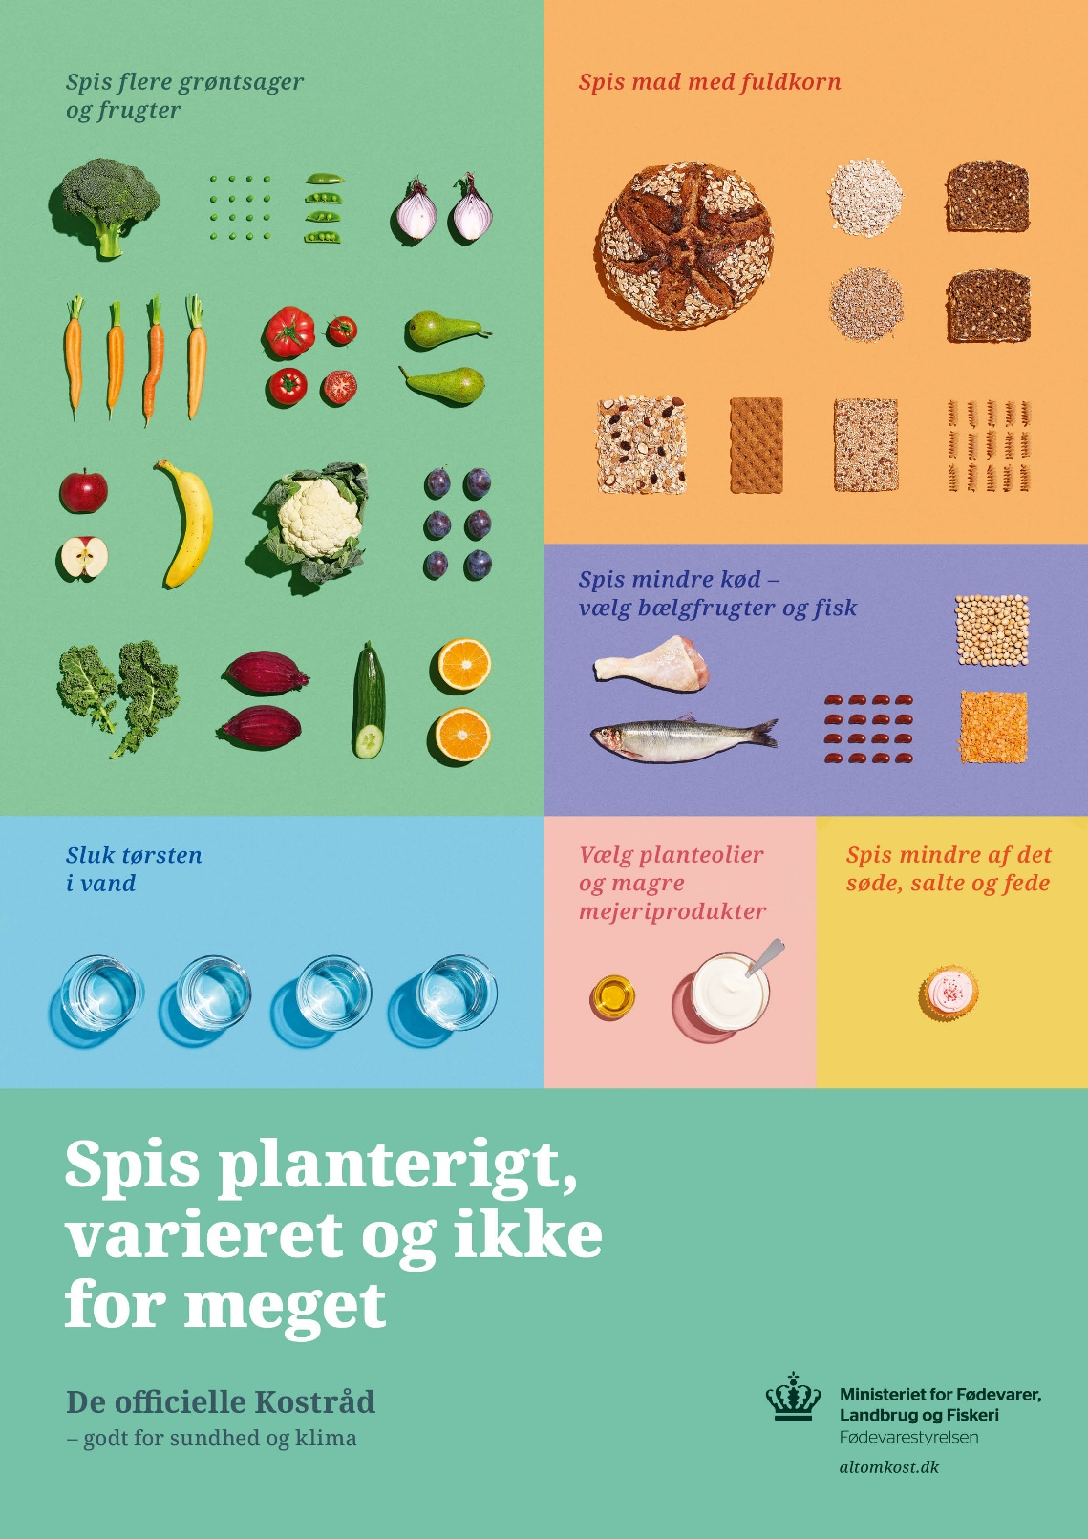

De officielle Kostråd
– godt for sundhed og klima
Spis planterigt, varieret og ikke for meget
Spis flere grøntsager og frugter
Spis mindre kød – vælg bælgfrugter og fisk
Spis mad med fuldkorn
Vælg planteolier og magre mejeriprodukter
Spis mindre af det søde, salte og fede
Sluk tørsten i vand
8
/ Fødevarestyrelsen / De officielle Kostråd – godt for sundhed og klima
Notes:
Og her er de så samlet i en overigt. Ude til højre kan I se den plakat vi har fået lavet, og som kan downloades på altomkost.dk.
Plakaten findes på altomkost.dk : https://altomkost.dk/materialer/
Find mere information om kostrådene på altomkost.dk : her: https://altomkost.dk/raad-og-anbefalinger/de-officielle-kostraad-godt-for-sundhed-og-klima/

Slide 9
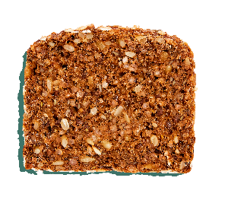
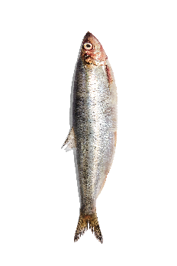
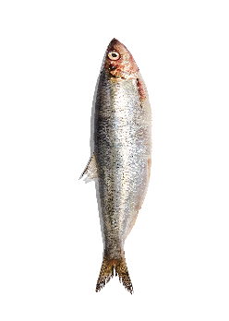

Hvad kendetegner de nye kostråd?
Vi går fra 10 til 7 kostråd, men favner stadig hele kosten.
Vi går fra næringsstoffer (fx mættet fedt og sukker) til MADVARER.
Fokus på ”rejsen” fremfor målet.
Fokus på mængder i teksten under hvert kostråd.
Mange af budskaberne er de samme som i de forrige kostråd, men vi formulerer og præsenterer dem på ny.
9
/ Fødevarestyrelsen / De officielle Kostråd – godt for sundhed og klima

Slide 10
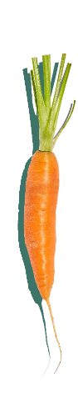






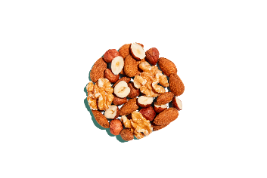
Spis planterigt, varieret
og ikke for meget
– Et ‘overordnet kostråd’, der går på tværs af de øvrige råd
Planterig og varieret mad er mad med mange grøntsager, bælgfrugter, frugter, nødder, frø, fuldkornsprodukter og kartofler.
Planterig og varieret mad, der følger De officielle Kostråd, indeholder også fisk, æg, mejeriprodukter og planteolier samt en mindre mængde kød.
Når du spiser planterigt, varieret og ikke for meget, er det godt for både din sundhed og for klimaet.
10
/ Fødevarestyrelsen / De officielle Kostråd – godt for sundhed og klima

Slide 11


Spis planterigt, varieret
og ikke for meget
Indfør kødfrie dage og brug mindre kød i dine måltider. Erstat kødet med fx grøntsager, bælgfrugter og fuldkorn.
Spis forskellige grøntsager og frugter, forskellige kornprodukter og forskellige slags fisk osv.
Spis dig mæt i sund mad og sluk tørsten i vand. Begræns især sodavand, alkohol, slik, kage,
chips og lignende.
Du kan mindske dit indtag af salt ved at vælge madvarer med Nøglehullet.
Følg Sundhedsstyrelsens anbefalinger om fysisk aktivitet.
11
/ Fødevarestyrelsen / De officielle Kostråd – godt for sundhed og klima

Slide 12


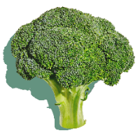

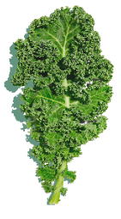






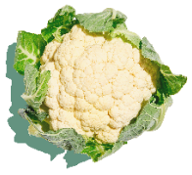


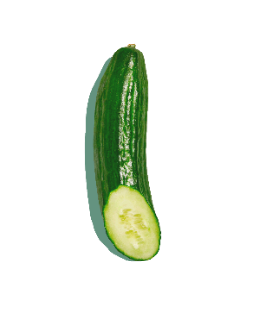
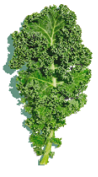




Spis flere grøntsager og frugter
12
/ Fødevarestyrelsen / De officielle Kostråd – godt for sundhed og klima

Slide 13





Spis flere grøntsager og frugter
Grøntsager og frugter er gode for din sundhed. De indeholder mange vitaminer, mineraler og kostfibre. Det gælder især de grove grøntsager, fx ærter, gulerødder og blomkål.
Grøntsager i forskellige farver indeholder forskellige vitaminer og mineraler. Det er derfor vigtigt, at du spiser forskellige slags.
Grøntsager og frugter er blandt de fødevarer, der har det laveste klimaaftryk.
13
/ Fødevarestyrelsen / De officielle Kostråd – godt for sundhed og klima

Slide 14
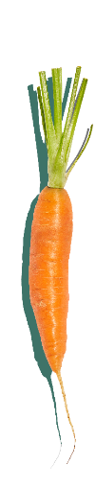





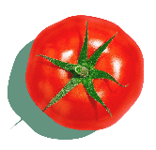


Spis flere grøntsager og frugter
Spis forskellige slags frugter og grøntsager og vælg især:
  Grove grøntsager, fx ærter, kål og rodfrugter
  Mørkegrønne grøntsager, fx broccoli, spinat og grønkål
  Røde og orange grøntsager, fx gulerod, tomat og rød peberfrugt
Vælg årstidens grøntsager, frugter og bær.
Et lille glas juice kan tælle med som 1 af de ‘6-om-dagen’.
Lad kartofler indgå i dine måltider flere gange om ugen.
Spis 600 g grøntsager og frugter om dagen – altså
‘6-om-dagen’.
Mindst halvdelen af de
600 g skal være grøntsager.
14
/ Fødevarestyrelsen / De officielle Kostråd – godt for sundhed og klima

Slide 15
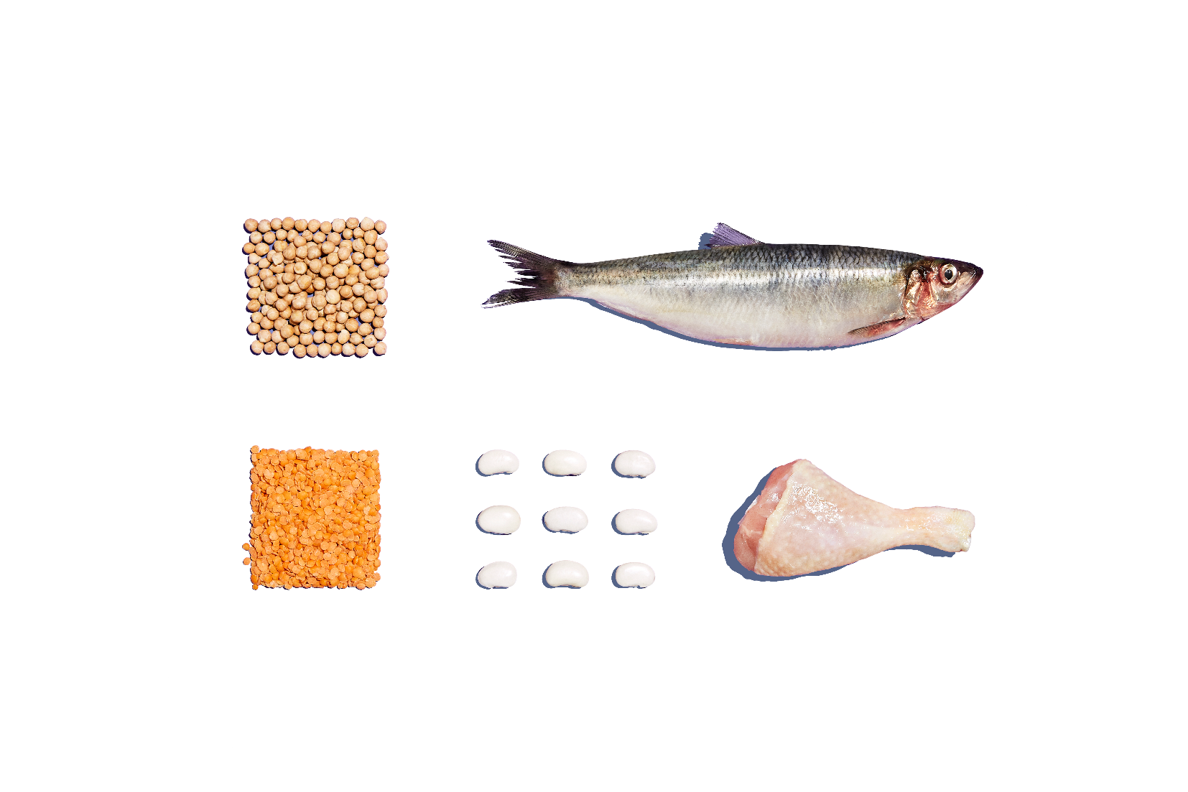
Spis mindre kød – vælg bælgfrugter og fisk
15
/ Fødevarestyrelsen / De officielle Kostråd – godt for sundhed og klima

Slide 16
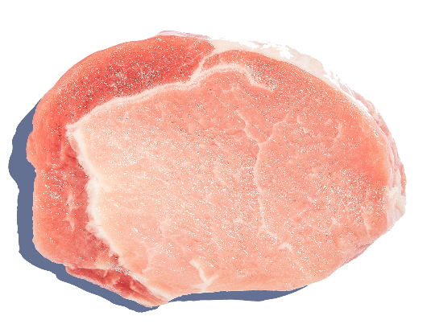
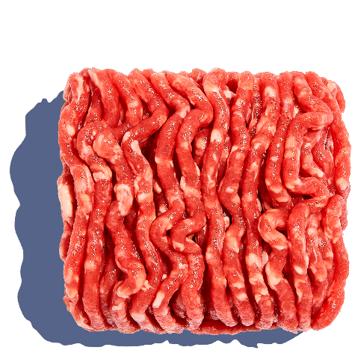
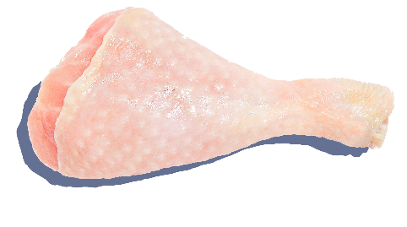
Spis mindre kød
Kød og æg bidrager både med protein, vitaminer og mineraler. Men af hensyn til din sundhed skal du begrænse dit indtag af kød fra firbenede dyr og især forarbejdet kød.
Det er også godt for klimaet, når du skærer ned på kød. Det gælder alle kødtyper, og især okse- og lammekød, som er blandt de fødevarer, der har det højeste klimaaftryk.
Fjerkræ, gris og æg belaster klimaet væsentligt mindre end okse- og lammekød.
16
/ Fødevarestyrelsen / De officielle Kostråd – godt for sundhed og klima

Slide 17




Spis
mindre
kød
Begræns især okse- og lammekød.
Begræns forarbejdet kød mest muligt, dvs. kød,
der fx er røget og saltet.
Vælg primært kød og kødprodukter med
maks. 10 % fedt.
Varier dine måltider med æg, fx et par gange om ugen.
Skær ned på kødet.
Ca. 350 g om ugen er tilpas, når du spiser planterigt og varieret.
17
/ Fødevarestyrelsen / De officielle Kostråd – godt for sundhed og klima

Slide 18
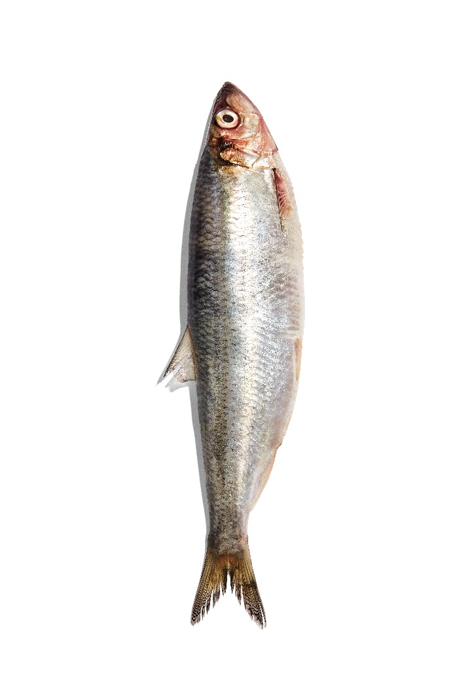
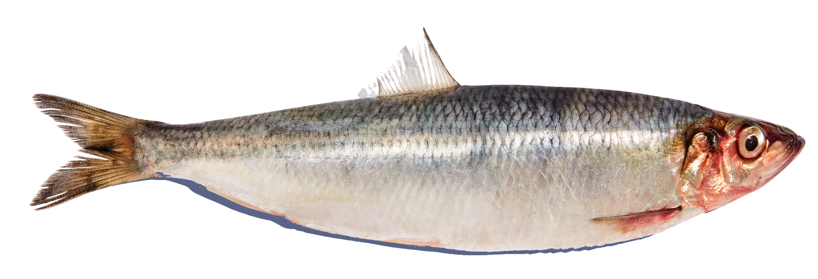
Vælg fisk
Fisk og skaldyr er gode for din sundhed. De indeholder fedtstoffer, vitaminer og mineraler, som kan være svære at få nok af fra andre fødevarer. De bidrager derudover med protein. Særligt fede fisk er gode kilder til de vigtige omega-3-fedtsyrer.
Der er stor forskel på klimaaftrykket blandt forskellige fisk. Når du køber fisk, er det især vigtigt, at du går efter de miljøvenlige valg.
Læs om miljøvenlige valg af fisk på altomkost.dk.
18
/ Fødevarestyrelsen / De officielle Kostråd – godt for sundhed og klima

Slide 19

Vælg fisk
Spis 350 g fisk om ugen, heraf 200 g fede fisk*.
Fede fisk er fx sild, makrel, laks og ørred.
Det er vigtigt, at du varierer mellem forskellige fisk.
* Der gælder særlige råd om at begrænse indtaget af store rovfisk, fx tun, for gravide, ammende og børn under 15 år. Læs mere på altomkost.dk.
19
/ Fødevarestyrelsen / De officielle Kostråd – godt for sundhed og klima
19
/ Fødevarestyrelsen / Titel på præsentation

Slide 20




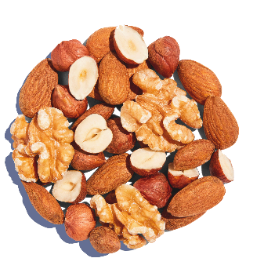
Vælg bælgfrugter
Bælgfrugter og nødder er gode valg, når du vil spise sundt. Når du spiser planterigt og varieret, er bælgfrugter, nødder og frø gode kilder til protein og andre næringsstoffer.
Samtidig er bælgfrugter blandt de fødevarer, der har det laveste klimaaftryk.
20
/ Fødevarestyrelsen / De officielle Kostråd – godt for sundhed og klima

Slide 21
Vælg
bælgfrugter
Spis også nødder og frø
Spis ca. 30 g nødder om dagen. Varier mellem forskellige slags, fx valnødder, hasselnødder og mandler. Gå efter usaltede eller saltede nødder med maks. 0,8 g salt pr. 100 g.
Suppler dine måltider med frø. Ca. 1-2 spsk. frø om dagen er tilpas. Vælg fx sesamfrø, pinjekerner og græskarkerner.
Brød kan være en god kilde til frø.
Skru op for bælgfrugter som fx brune, hvide og sorte bønner, kidneybønner, linser og kikærter.
Ca. 100 g om dagen (tilberedt mængde) er tilpas (udover de
600 g grøntsager og frugter).
21
/ Fødevarestyrelsen / De officielle Kostråd – godt for sundhed og klima
21
/ Fødevarestyrelsen / Titel på præsentation

Slide 22
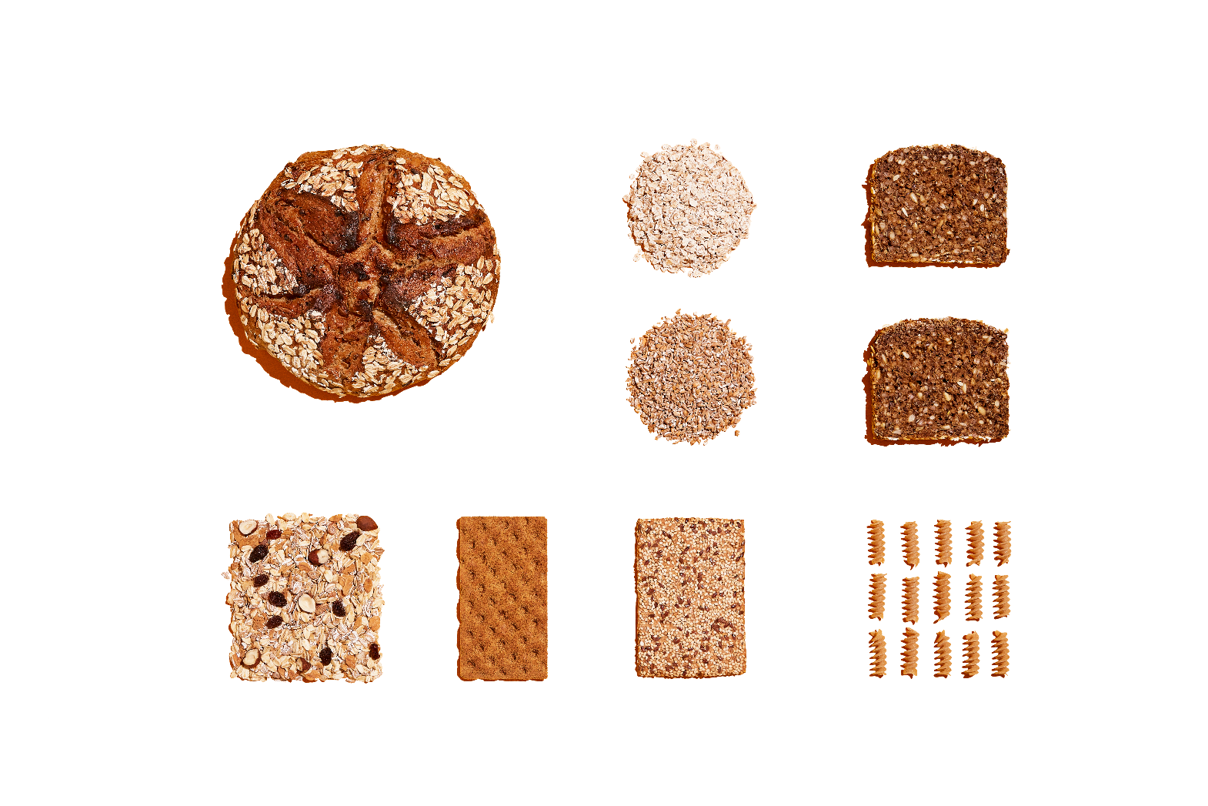
Spis mad med fuldkorn
22
/ Fødevarestyrelsen / De officielle Kostråd – godt for sundhed og klima

Slide 23

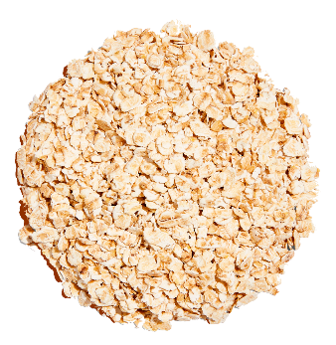
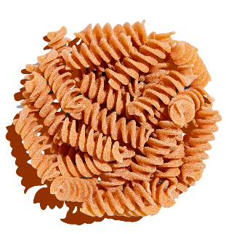
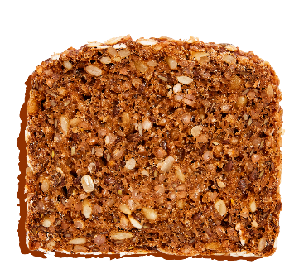

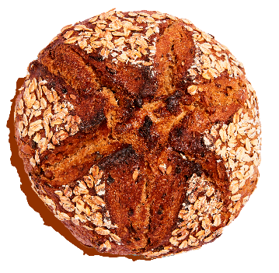
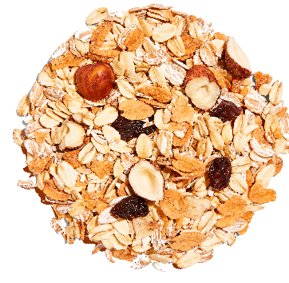
Spis mad med fuldkorn
Fuldkorn er godt for din sundhed.
Fuldkorn finder du i mad, der er lavet af kornprodukter, hvor hele kornet er taget med. Derfor får du flere vitaminer, mineraler og kostfibre. Når du spiser planterigt og varieret, er kornprodukter også en vigtig kilde til protein.
Kornprodukter er blandt de fødevarer, der har det laveste klimaaftryk. Ris kan dog have et højere klimaaftryk end andre kornprodukter.
23
/ Fødevarestyrelsen / De officielle Kostråd – godt for sundhed og klima

Slide 24


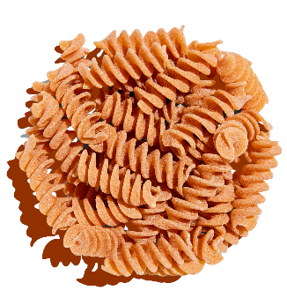


Spis mad med fuldkorn
Spis 75 g fuldkorn om dagen og gerne mere.
75 g fuldkorn svarer fx til
2 dl havregryn og 1 skive fuldkornsrugbrød.
Det er vigtigt, at du varierer mellem forskellige fuldkornsprodukter.
Vælg fuldkornsvarianter, når du spiser brød, pasta, ris, knækbrød, morgenmadsprodukter og grød, og når du fx køber sandwich eller take-away.
Gå efter Fuldkornslogoet, når du køber ind.
Det er din garanti for, at du får en fødevare
med fuldkorn og kostfibre.
24
/ Fødevarestyrelsen / De officielle Kostråd – godt for sundhed og klima
24
/ Fødevarestyrelsen / Titel på præsentation

Slide 25

Vælg planteolier
og magre mejeriprodukter
25
/ Fødevarestyrelsen / De officielle Kostråd – godt for sundhed og klima

Slide 26

Vælg planteolier
Planteolier, fx raps- og olivenolie, er gode kilder til fedtstof, når du vil spise sundt og klimavenligt. Når du vælger planteolier i stedet for hårde fedtstoffer, fx smør og kokosolie, er det godt for din sundhed, og du får flere af de fedtstoffer, som din krop har brug for.
Alle typer fedtstoffer bidrager dog med mange kalorier. Det er derfor vigtigt, at du ikke spiser for meget fedtstof.
Planteolier har et lavere klima-aftryk end fx smør og blandings-produkter.
26
/ Fødevarestyrelsen / De officielle Kostråd – godt for sundhed og klima

Slide 27

Vælg planteolier
Begræns brugen af smør på brød og sandwich.
Vælg i stedet fx hummus eller
lidt pesto.
Vælg planteolier, fx raps- og olivenolie, frem for hårde fedtstoffer, fx smør og kokosolie, når du laver mad.
27
/ Fødevarestyrelsen / De officielle Kostråd – godt for sundhed og klima
27
/ Fødevarestyrelsen / Titel på præsentation

Slide 28

Vælg magre mejeriprodukter
Mejeriprodukter, som mælk, syrnede mælkeprodukter og ost, indeholder både protein og forskellige vitaminer og mineraler, fx calcium (kalk).
Når du vælger magre mejeriprodukter frem for federe varianter, får du de vigtige næringsstoffer og samtidig færre kalorier. Du kan godt spise lidt af de federe mejeriprodukter – men kun engang imellem.
Et højt indtag af mejeriprodukter bidrager til øget klimabelastning.
28
/ Fødevarestyrelsen / De officielle Kostråd – godt for sundhed og klima

Slide 29

Vælg magre mejeriprodukter
Vælg primært skummet-, mini- eller kærnemælk.
Vælg primært syrnede mælkeprodukter, fx yoghurt naturel, med maks. 1,5 % fedt og vælg primært oste med maks. 17 % fedt (30+).
Begræns mejeriprodukter med højt fedtindhold, fx fløde.
Ca. 250 ml mælk eller mælkeprodukt dagligt er tilpas, når du spiser planterigt og varieret. Mængden gælder også for børn på 2-5 år.
Brug ost i maden eller som pålæg. Ca. 20 g ost
(1 skive) om dagen er tilpas, når du spiser planterigt og varieret.
29
/ Fødevarestyrelsen / De officielle Kostråd – godt for sundhed og klima
29
/ Fødevarestyrelsen / Titel på præsentation

Slide 30

Spis mindre af det søde, salte og fede
30
/ Fødevarestyrelsen / De officielle Kostråd – godt for sundhed og klima

Slide 31

Spis mindre af det søde, salte og fede
For at spise sundt, er det nødvendigt at begrænse, hvor meget slik, kage, chokolade, is, kiks og chips du spiser. Det gælder også visse typer af fastfood, fx pizza, pommes frites og burgere.
Du kan godt spise lidt af det søde, salte og fede, men hold igen, da et højt indtag kan bidrage med for mange kalorier. og tage pladsen for mad, der bidrager med de næringsstoffer som din krop har brug fo
Det søde, salte og fede belaster også klimaet. Begræns derfor dit indtag – det er godt for både din sundhed og klimaet.
31
/ Fødevarestyrelsen / De officielle Kostråd – godt for sundhed og klima

Slide 32

Spis mindre af det søde, salte og fede
Når du køber fastfood eller take-away, så vælg produkter eller måltider med fx grøntsager, bælgfrugter, fuldkorn og fisk.
Køb ikke ind til et lager af det søde, salte og fede – så fristes du ikke til at spise for meget.
Vælg nødder eller frugt, når du har brug for en snack. Gå efter nødder med højst 0,8 g salt
pr. 100 g.
Skær ned på hvor ofte du spiser slik, kage, chokolade, is, kiks og chips.
Spis mindre portioner.
Husk på, at selvom du er fysisk aktiv, har du stadig kun plads til lidt af det søde, salte og fede.
32
/ Fødevarestyrelsen / De officielle Kostråd – godt for sundhed og klima
32
/ Fødevarestyrelsen / Titel på præsentation

Slide 33

Her er eksempler på, hvor meget slik, kage, chokolade, is, kiks og chips du højst kan spise om ugen:
Børn på 4-6 år:
Fx 1 chokoladekiks, 2 sodavandsis og 1 lille håndfuld slik (30 g)
Børn 7-9 år:
Fx 1 chokoladekiks, 2 sodavandsis og 2 små håndfulde slik om ugen (60 g)
Børn på 10-13 år:
Fx 1 chokoladekiks. 2 sodavandsis og 1 pose slik á 120 g
Kvinder på 14-60 år:
Fx 1 stykke skærekage og 1 pose slik á 135 g
Mænd på 14-60 år:
Fx 3 stykker skærekage og 1 pose slik á 135 g
Læs mere på altomkost.dk
33
/ Fødevarestyrelsen / Titel på præsentation

Slide 34

Sluk tørsten i vand
34
/ Fødevarestyrelsen / De officielle Kostråd – godt for sundhed og klima

Slide 35

Sluk tørsten i vand
Din krop har brug for vand for at fungere optimalt. Vand dækker dit væskebehov uden at bidrage med kalorier.
Af hensyn til din sundhed er det vigtigt, at du begrænser, hvor meget du drikker af alkohol og søde drikkevarer som fx sodavand, saftevand, sports- og energidrikke. Drik ikke alkohol for din sundheds skyld. Både sukkersødede drikkevarer og alkohol kan ved et højt indtag bidrage med mange kalorier.
Forskellige typer af drikkevarer har forskellige klimaaftryk. Da vi i Danmark drikker meget alkohol, kaffe, te og søde drikkevarer, udgør disse drikkevarer tilsammen en betydelig del af det klimaaftryk, der kommer fra vores mad og drikke.
Vand fra hanen er det mest klimavenlige valg.
35
/ Fødevarestyrelsen / De officielle Kostråd – godt for sundhed og klima

Slide 36
Sluk tørsten i vand
Skru ned for alkohol. Læs om Sundhedsstyrelsens udmeldinger om alkohol på sst.dk.
Køb ikke ind til et lager af søde drikkevarer – så fristes du ikke til at drikke for meget af dem.
For voksne, der regelmæssigt drikker fx sodavand, kan sukkerfrie drikkevarer være en midlertidig løsning i forhold til at skære ned på indtaget af de sukkersødede drikkevarer.
Drik vand når du er tørstig, til dine måltider, og når du er fysisk aktiv.
Det er som regel tilstrækkeligt at drikke 1-1½ liter væske i døgnet. Både vand, kaffe og te, mælk, juice og andre drikkevarer tæller med i dit væskeindtag.
Når du er fysisk aktiv eller sveder meget, har du brug for at drikke mere væske end normalt.
36
/ Fødevarestyrelsen / De officielle Kostråd – godt for sundhed og klima
36
/ Fødevarestyrelsen / Titel på præsentation

Slide 37
Sluk tørsten i vand
Skru ned for søde drikkevarer, fx sodavand, saftevand,
samt sports- og energidrikke.
Af disse søde drikkevarer bør du højst drikke:
Børn på 4-6 år:
Højst ¼ liter om ugen.
Børn på 7-9 år:
Højst 1/3 liter om ugen.
Større børn og voksne:
Højst ½ liter om ugen.
Børn bør ikke drikke energidrikke.
37
/ Fødevarestyrelsen / De officielle Kostråd – godt for sundhed og klima

Slide 38

Husk
– at begrænse madspild
Madspild bidrager til klimabelastningen. Tænk derfor over, hvor meget mad du køber ind og smider ud.
Planlæg dine indkøb, undgå impulskøb og lad være med at købe eller spise mere, end du har brug for.
Opbevar maden ved den rigtige temperatur og vær opmærksom på holdbarheds-mærkningen.
Undgå madspild ved at bruge dine rester til madpakken eller i andre retter.
Køl hurtigt de madrester ned, som skal bruges senere.
38
/ Fødevarestyrelsen / De officielle Kostråd – godt for sundhed og klima

Slide 39

Husk
– at gå efter Nøglehullet, når du køber ind.
Nøglehullet er det officielle ernæringsmærke, som gør det nemt at vælge sundere i hverdagen.
Når du vælger mad- og drikkevarer med Nøglehullet, bliver det nemmere at spare på fedt, sukker og salt og at få flere fibre og fuldkorn.
39
/ Fødevarestyrelsen / De officielle Kostråd – godt for sundhed og klima

Slide 40
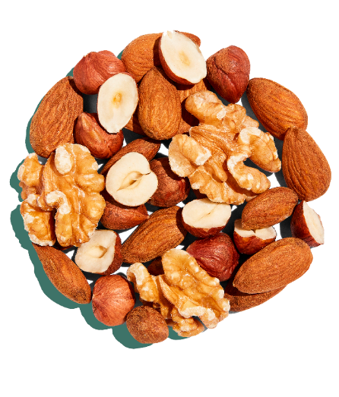
Opsummering
Både nye og velkendte toner i
de nye kostråd
40
/ Fødevarestyrelsen / De officielle Kostråd – godt for sundhed og klima

Slide 41

Nye toner i de nye kostråd
Spis planterigt. Dvs. mange grøntsager, bælgfrugter, frugter, nødder, frø, fuldkornsprodukter og kartofler.
Skær ned på kød - især okse- og lammekød. Ca. 350 g kød i alt om ugen er tilpas.
Skru op for bælgfrugter. Fx bønner, linser og kikærter. Ca. 100 g om dagen er tilpas, når du spiser planterigt og varieret.
Spis nødder. Ca. 30 g om dagen er tilpas.
Vælg især mørkegrønne grøntsager. Fx broccoli, spinat og grønkål. Ca. 100 g om dagen er tilpas.
Vælg især røde og orange grøntsager. Fx gulerod, tomat og rød peberfrugt. Ca. 100 g om dagen er tilpas.
Ca. 250 ml mejeriprodukt og 20 g ost er tilpas (dvs. en mindre mængde end tidligere).
41
/ Fødevarestyrelsen / De officielle Kostråd – godt for sundhed og klima

Slide 42

Velkendte toner i
de nye kostråd
Spis varieret og ikke for meget.
Spis 600 g grøntsager og frugter om dagen, altså ‘6-om-dagen’. Mindst halvdelen skal være grøntsager.
Vælg især grove grøntsager som ærter, kål og rodfrugter.
Spis mad med fuldkorn. Mindst 75 g om dagen og gerne mere.
Spis 350 g fisk om ugen, heraf 200 g fede fisk.
Vælg planteolier frem for hårde fedtstoffer som smør og kokosolie (tidligere: ”spis mindre mættet fedt”).
Skær ned på det søde, salte og fede.
Sluk tørsten i vand.
42
/ Fødevarestyrelsen / De officielle Kostråd – godt for sundhed og klima

Slide 43
v
Følg de officielle kostråd – godt for sundhed og klima
Læs mere på altomkost.dk:
De officielle Kostråd – godt for sundhed og klima
Ingen kan gøre alt
- Men alle kan gøre noget
43
/ Fødevarestyrelsen / Titel på præsentation
43
/ Fødevarestyrelsen / De officielle Kostråd – godt for sundhed og klima

